Slide 1
Spring Batch
02. 스프링 배치 아키텍쳐

Slide 2
04
스프링 배치
기본 구조
Chunk Base
ItemReader
ItemProcessor
JobLauncher
Job
Step
ItemWriter
JobRepository
Tasklet
Database

Slide 3
04
스프링 배치
기본 구조 - Job
Job은 JobLauncher에 의해 실행
Job은 배치의 실행 단위를 의미
Job은 N개의 Step을 실행할 수 있으며, 흐름(Flow)을 관리할 수 있다.
예를 들면, A Step 실행 후 조건에 따라 B Step 또는 C Step을 실행 설정

Slide 4
04
스프링 배치
기본 구조 - Step
Step은 Job의 세부 실행 단위이며, N개가 등록돼 실행된다.
Step의 실행 단위는 크게 2가지로 나눌 수 있다.
Chunk 기반 : 하나의 큰 덩어리를 n개씩 나눠서 실행
Task 기반 : 하나의 작업 기반으로 실행
Chunk 기반 Step은 ItemReader, ItemProcessor, ItemWriter가 있다.
여기서 Item은 배치 처리 대상 객체를 의미한다.
ItemReader는 배치 처리 대상 객체를 읽어 ItemProcessor 또는 ItemWriter에게 전달한다.
예를 들면, 파일 또는 DB에서 데이터를 읽는다.
ItemProcessor는 input 객체를 output 객체로 filtering 또는 processing 해 ItemWriter에게 전달한다.
예를 들면, ItemReader에서 읽은 데이터를 수정 또는 ItemWriter 대상인지 filtering 한다.
ItemProcessor는 optional 하다.
ItemProcessor가 하는 일을 ItemReader 또는 ItemWriter가 대신할 수 있다.
ItemWriter는 배치 처리 대상 객체를 처리한다.
예를 들면, DB update를 하거나, 처리 대상 사용자에게 알림을 보낸다.

Slide 5
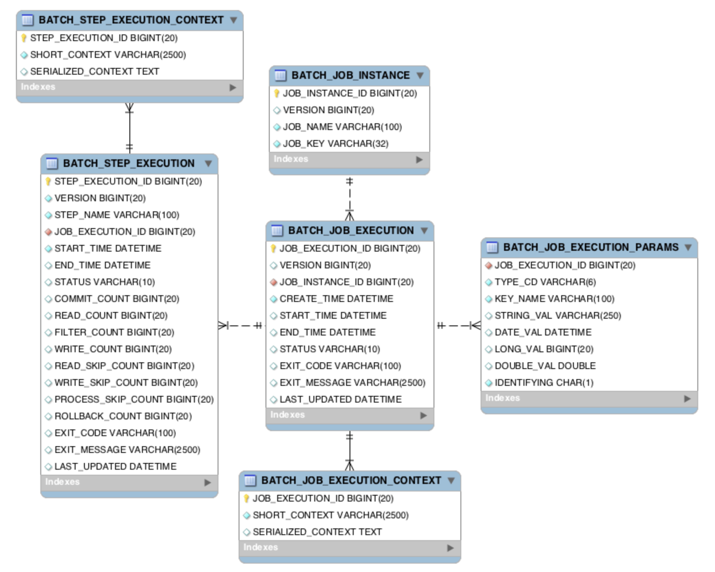
05
스프링 배치 테이블 구조와 이해

Slide 6
05
스프링 배치 테이블 구조와 이해
배치 실행을 위한 메타 데이터가 저장되는 테이블
BATCH_JOB_INSTANCE
Job이 실행되며 생성되는 최상위 계층의 테이블
job_name과 job_key를 기준으로 하나의 row가 생성되며, 같은 job_name과 job_key가 저장될 수 없다.
job_key는 BATCH_JOB_EXECUTION_PARAMS에 저장되는 Parameter를 나열해 암호화해 저장한다.
BATCH_JOB_EXECUTION
Job이 실행되는 동안 시작/종료 시간, job 상태 등을 관리
BATCH_JOB_EXECUTION_PARAMS
Job을 실행하기 위해 주입된 parameter 정보 저장
BATCH_JOB_EXECUTION_CONTEXT
Job이 실행되며 공유해야할 데이터를 직렬화해 저장
BATCH_STEP_EXECUTION
Step이 실행되는 동안 필요한 데이터 또는 실행된 결과 저장
BATCH_STEP_EXECUTION_CONTEXT
Step이 실행되며 공유해야할 데이터를 직렬화해 저장

Slide 7
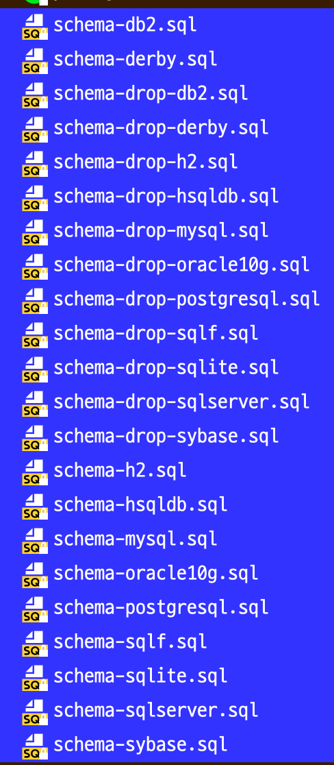
05
스프링 배치 테이블 구조와 이해
spring-batch-core/org.springframework/batch/core/* 에 위치
스프링 배치를 실행하고 관리하기 위한 테이블
schema.sql 설정
schema-**.sql의 실행 구분은
DB 종류별로 script가 구분
spring.batch.initialize-schema config로 구분한다.
ALWAYS, EMBEDDED, NEVER로 구분한다.
ALWAYS : 항상 실행
EMBEDDED : 내장 DB일 때만 실행
NEVER : 항상 실행 안함
기본 값은 EMBEDDED다.

Slide 8
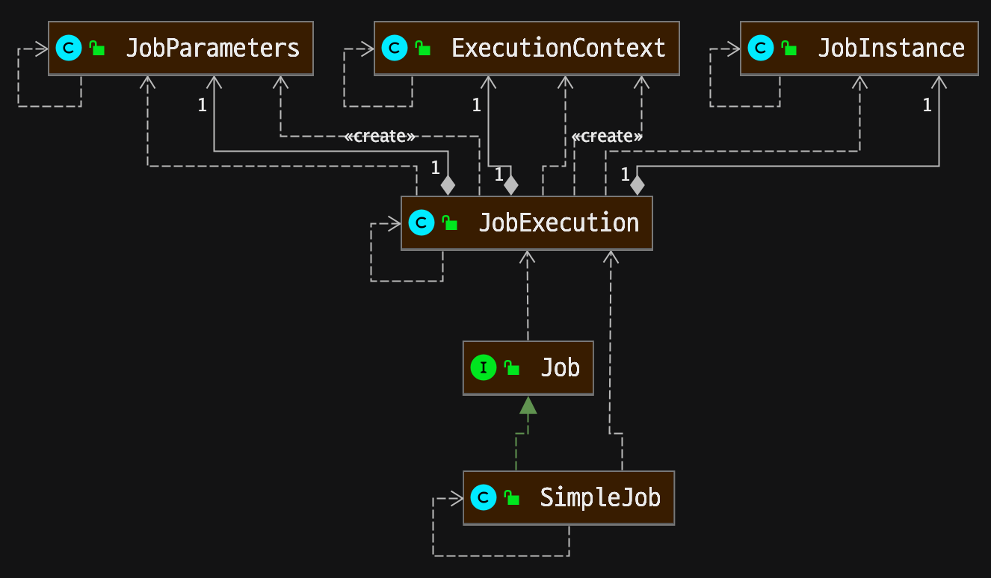
06
Job, JobInstance, JobExecution, Step, StepExecution 이해
JobInstance : BATCH_JOB_INSTANCE 테이블과 매핑
JobExecution : BATCH_JOB_EXECUTION 테이블과 매핑
JobParameters : BATCH_JOB_EXECUTION_PARAMS 테이블과 매핑
ExecutionContext : BATCH_JOB_EXECUTION_CONTEXT 테이블과 매핑
Notes:
Hello, Spring Batch를 실행시킨

Slide 9
06
Job, JobInstance, JobExecution, Step, StepExecution 이해
JobInstance의 생성 기준은 JobParamters 중복 여부에 따라 생성된다.
다른 parameter로 Job이 실행되면, JobInstance가 생성된다.
같은 parameter로 Job이 실행되면, 이미 생성된 JobInstance가 실행된다.
JobExecution은 항상 새롭게 생성된다.
예를 들어
처음 Job 실행 시 date parameter가 1월1일로 실행 됐다면, 1번 JobInstance가 생성된다.
다음 Job 실행 시 date parameter가 1월2일로 실행 됐다면, 2번 JobInstance가 생성된다.
다음 Job 실행 시 date parameter가 1월2일로 실행 됐다면, 2번 JobInstance가 재 실행된다.
이때 Job이 재실행 대상이 아닌 경우 에러가 발생한다.
Parameter가 없는 Job을 항상 새로운 JobInstance가 실행되도록 RunIdIncrementer가 제공된다.
Notes:
Hello, Spring Batch를 실행시킨

Slide 10
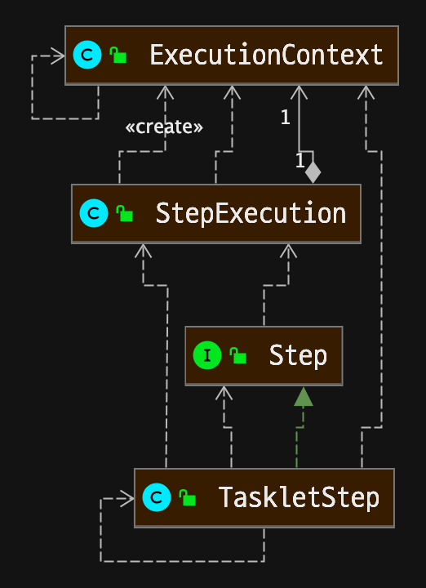
06
Job, JobInstance, JobExecution, Step, StepExecution 이해
StepExecution : BATCH_STEP_EXECUTION 테이블과 매핑
ExecutionContext : BATCH_STEP_EXECUTION_CONTEXT 테이블과 매핑

Slide 11
07
데이터 공유 ExecutionContext 이해
Job 내에서 공유할 수 있는 BATCH_JOB_EXECUTION_CONTEXT
하나의 Step에서 공유할 수 있는 BATCH_STEP_EXECUTION_CONTEXT
예제 참고

